Slide 1
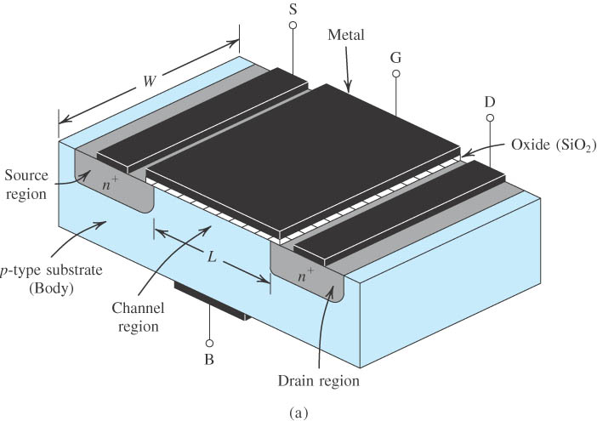
EE530 – Eletrônica Básica I
Transistores de Efeito de Campo
(FETs)
Roberto L. de Orio

Slide 2
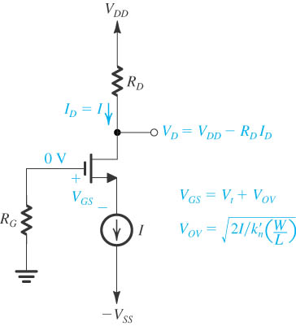
Amplificadores com MOSFET
Estrutura básica
Tipo
Fonte comum (FC)
Porta comum (PC)
Dreno comum (DC)

Slide 3
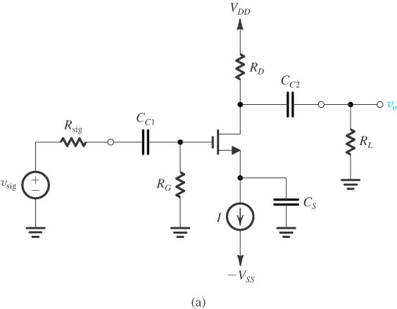
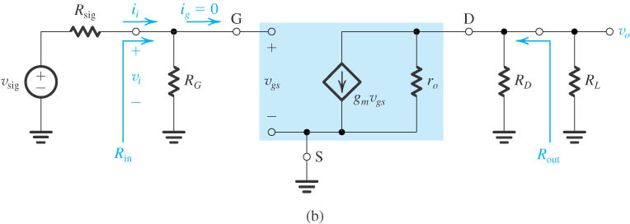
Amplificador em Fonte Comum (FC)

Slide 4
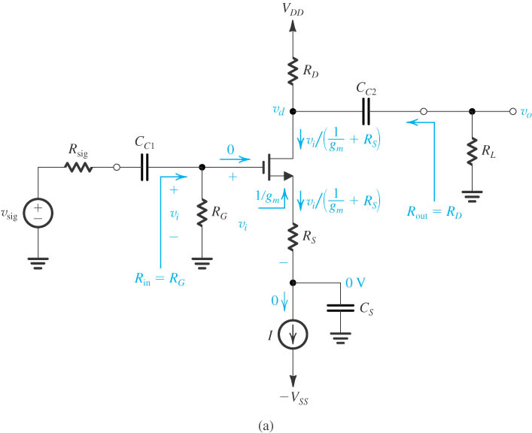
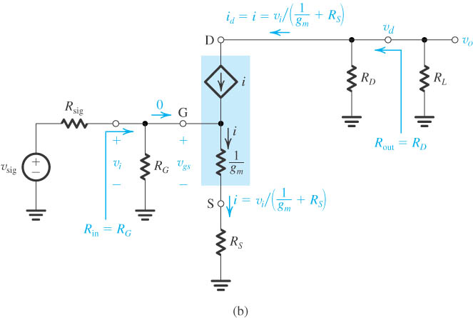
Amplificador em Fonte Comum com R_{S} (FCR)
Modelo
T

Slide 5
Amplificador em Fonte Comum com R_{S} (FCR)
Modelo
T

Slide 6
Amplificador em Fonte Comum com R_{S} (FCR)

Slide 7
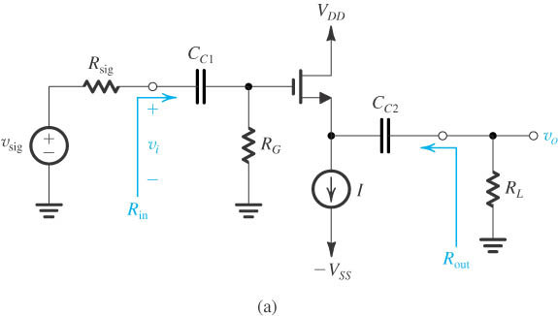
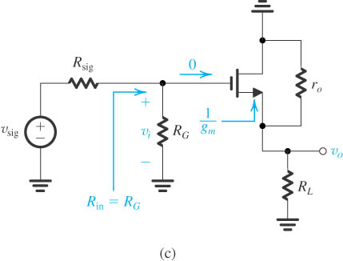
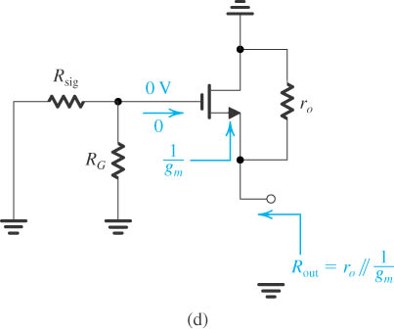
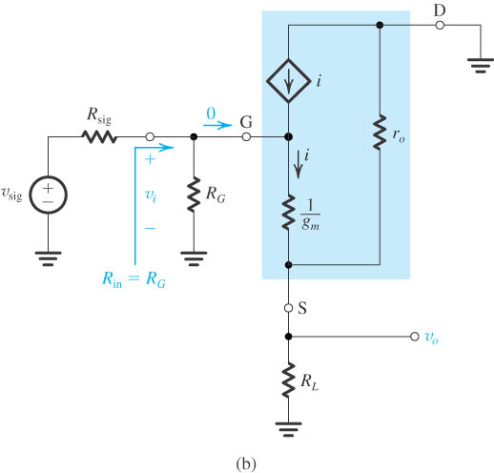
Amplificador em Dreno Comum (DC)
Normalmente r_{o} >> 1/g_{m}: A_{vo} → 1
⇒ seguidor de fonte

Slide 8
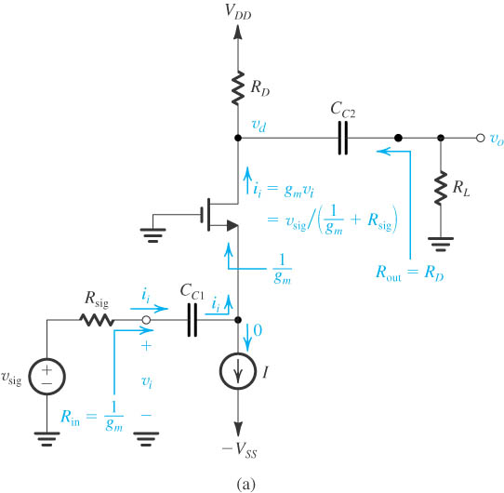
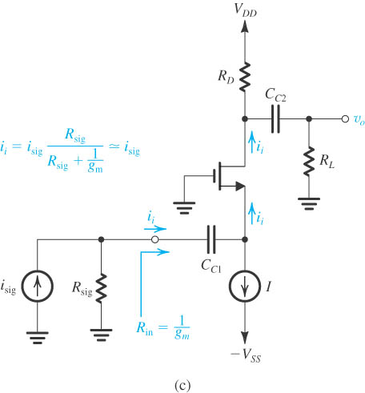
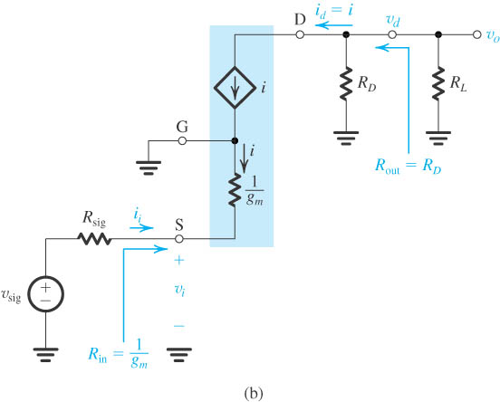
Amplificador em Porta Comum (PC)
Fonte de sinal: equivalente de Norton
Amplificador de corrente de ganho unitário ou seguidor de corrente

Slide 9
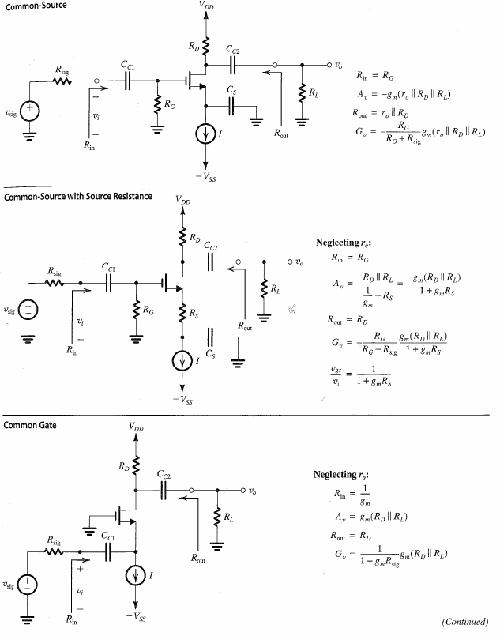
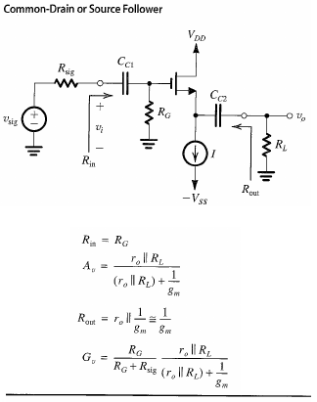
Resumo

Slide 10
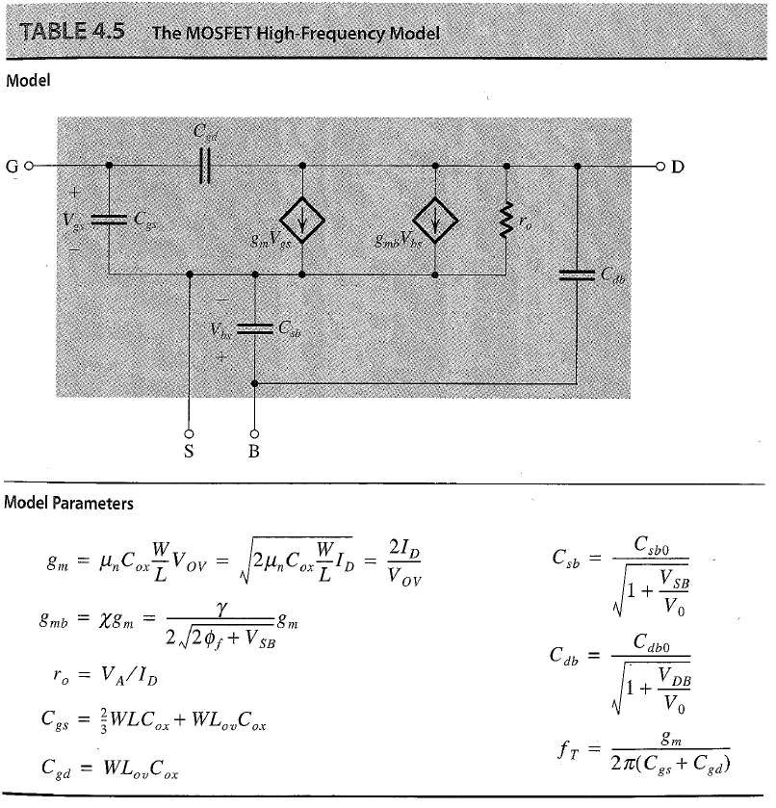

Slide 11
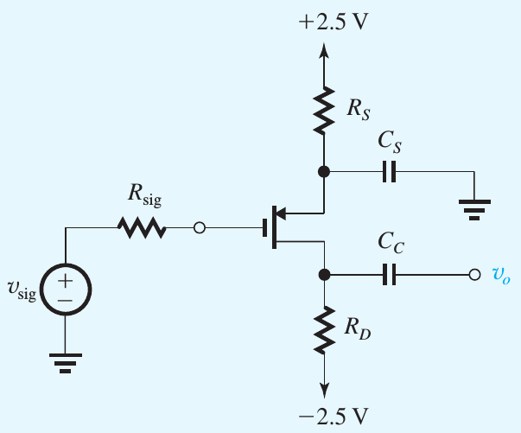
Exercício
O PMOS no amplificador abaixo tem V_{tp} = -0,7 V e |V_{A}| muito alto.
Selecione R_{S} para polarizar o transistor com I_{D} = 0,3 mA e |V_{OV}|= 0,3 V. Assuma v_{sig} com componente DC zero.
Determine o valor de R_{D} que resulta em G_{v} = -10 V/V.
Ache a maior amplitude do sinal v_{sig} que o amplificador pode ter enquanto permanece na região de saturação. Qual o sinal correspondente na saída?
Se para obter uma operação razoavelmente linear a amplitude de v_{sig} é limitada em 50 mV, para qual valor R_{D} pode ser aumentado mantendo-se a operação na região de saturação? Qual o novo valor de G_{v}?

Slide 12
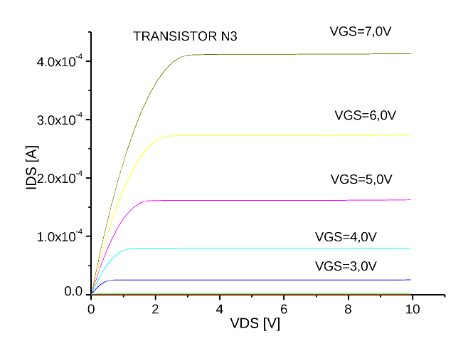
Exercício
Um transistor tem V_{t} = 1,8 V, k_{n}’ = 31,2 μA/m² e a curva i_{D} – v_{DS} da figura 1. Escolher o tipo de circuito de polarização, a(s) fonte(s) de alimentação, o tipo de amplificador (FC, PC, DC) e especificar as condições que seu amplificador deve atender. Projetar o circuito para atender às especificações que você estabeleceu e determinar as características do amplificador (ganho e resistências de entrada e saída).
Figura 1

Slide 13
Sugestão de Estudo
Sedra (5ª ed.) – Capítulo 4, Seção 4.7 – 4.8
Exercícios correspondentes

